Slide 1
11 listopada -
oczami uczniów SP2
Powiatowy konkurs plastyczny „Niepodległość”: Prace można było składać do 27 października 2025 r., a wyniki zostaną opublikowane 6 listopada 2025 r. na stronie www.pck.nowotarski.org.pl.

Slide 2
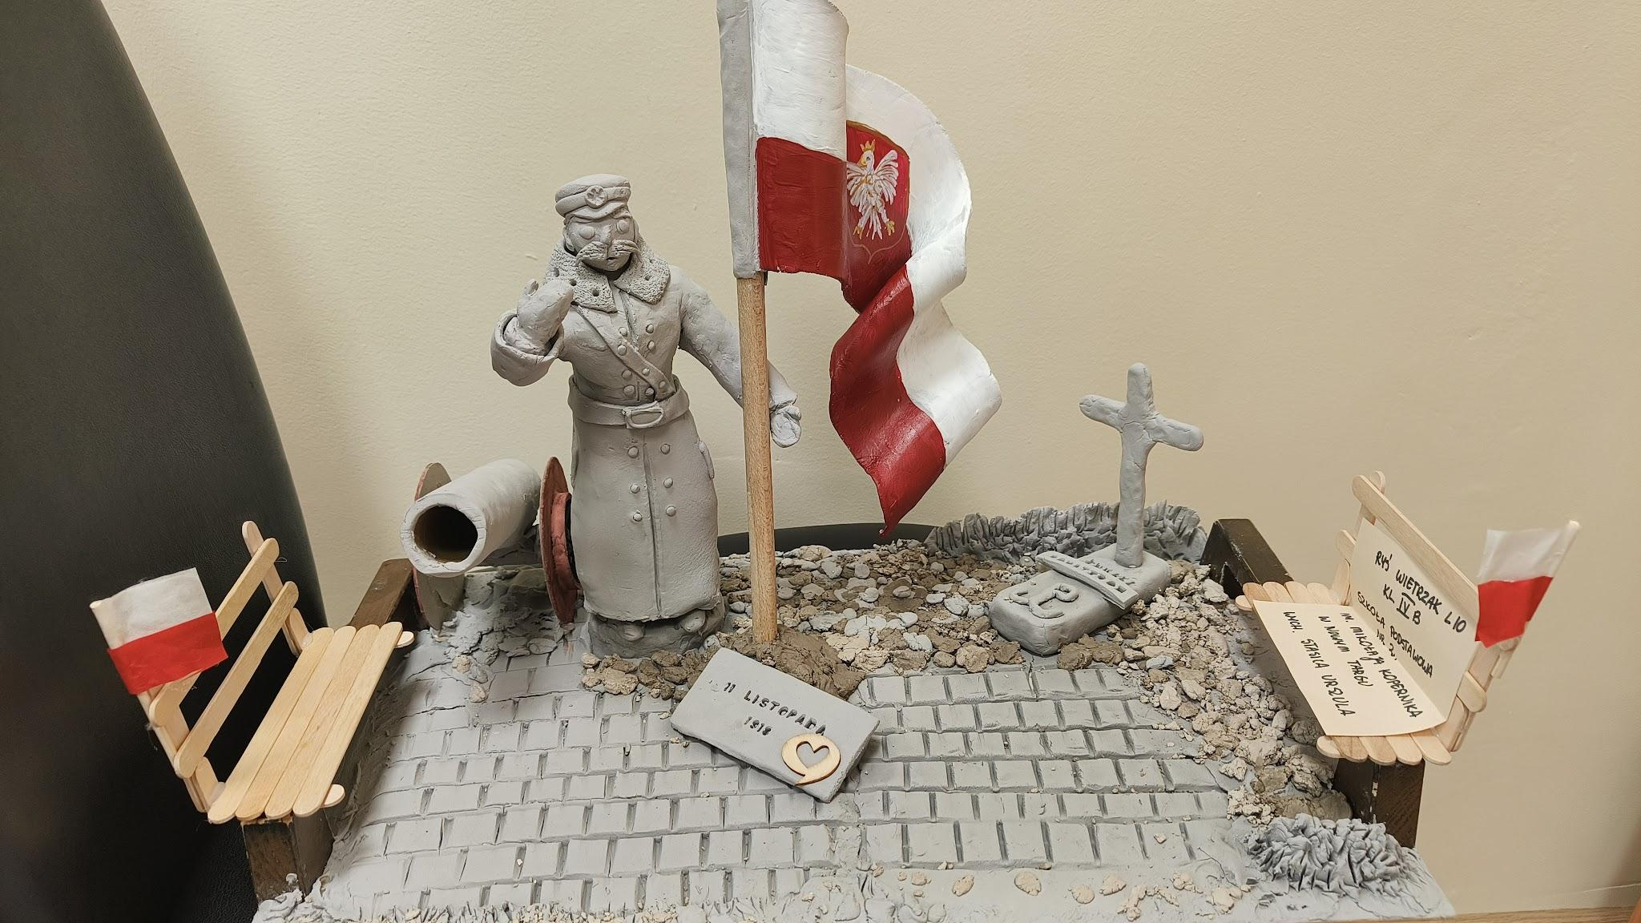

Slide 3
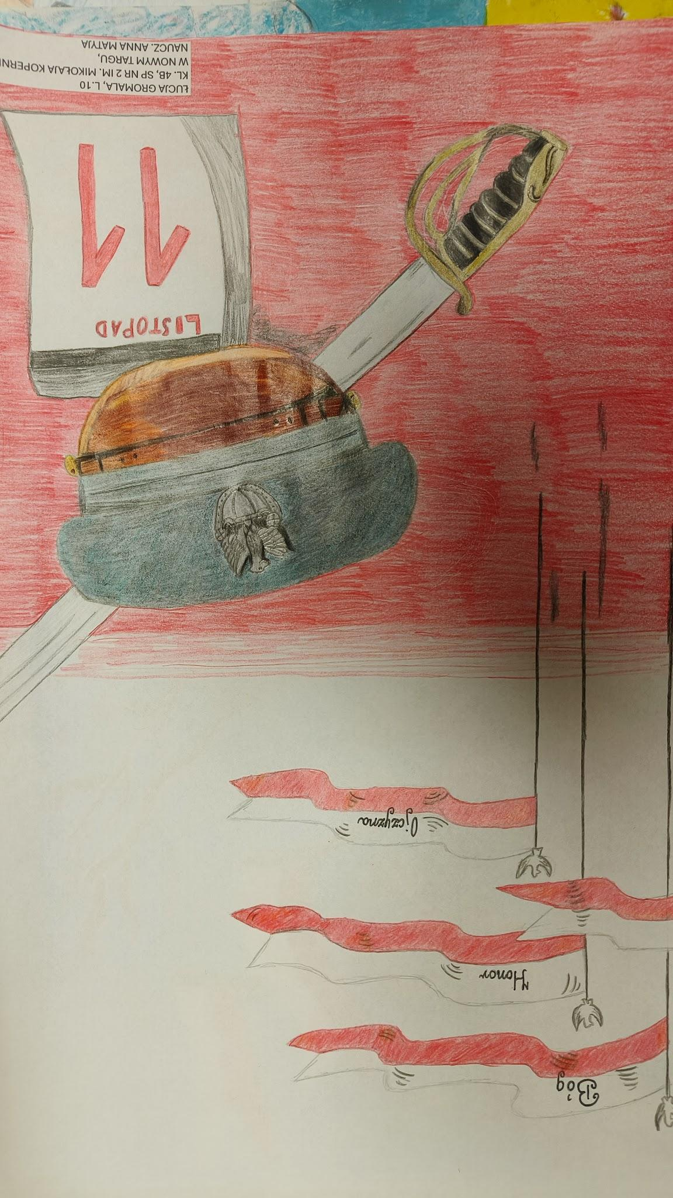
Bóg, honor , Ojczyzna

Slide 4
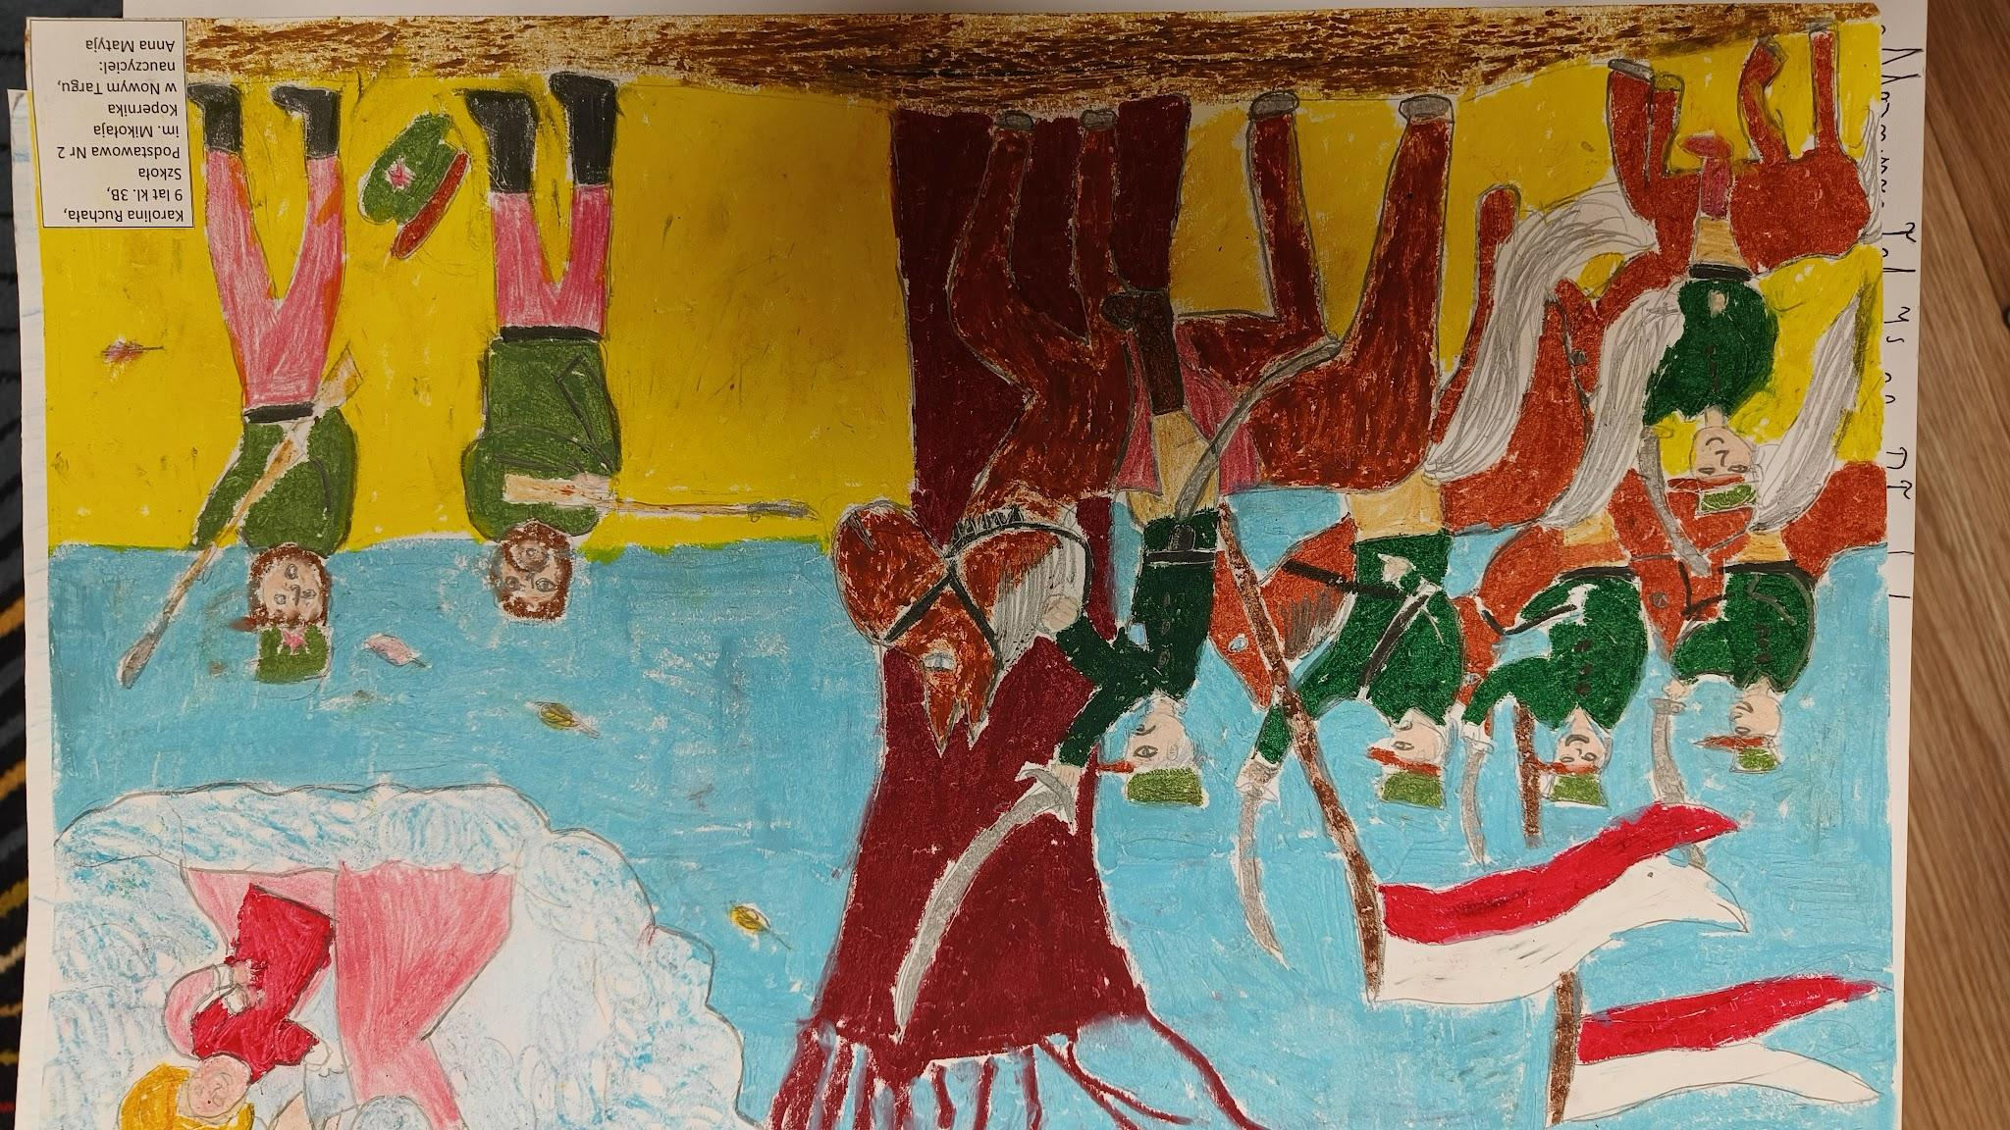

Slide 5
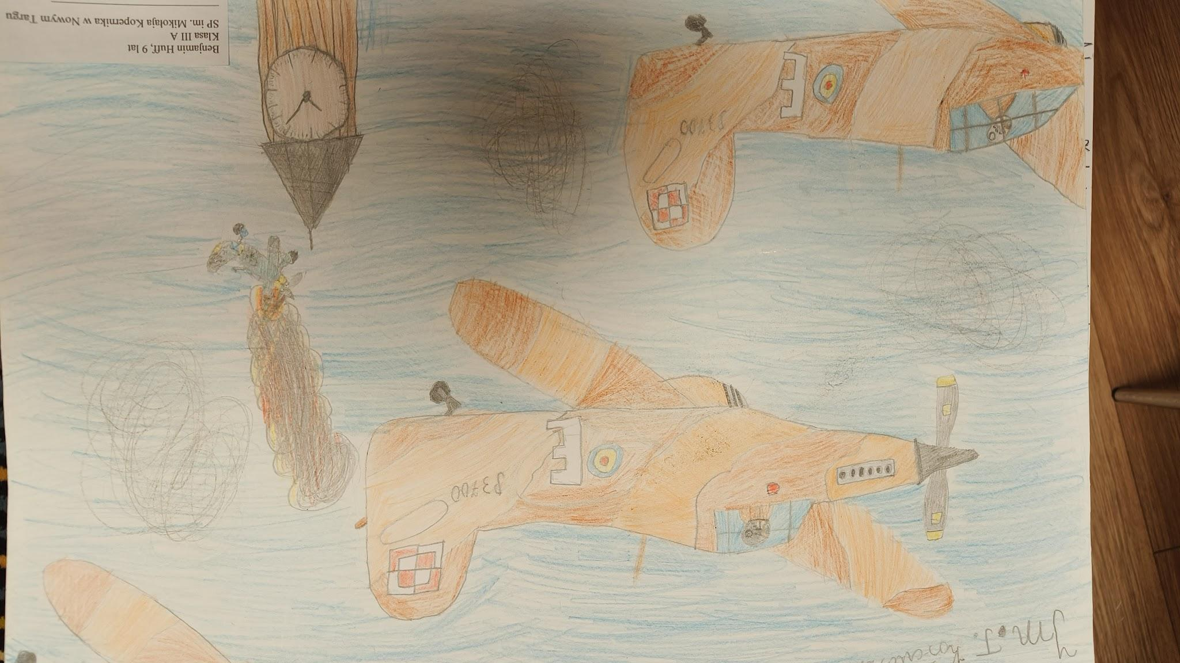

Slide 6
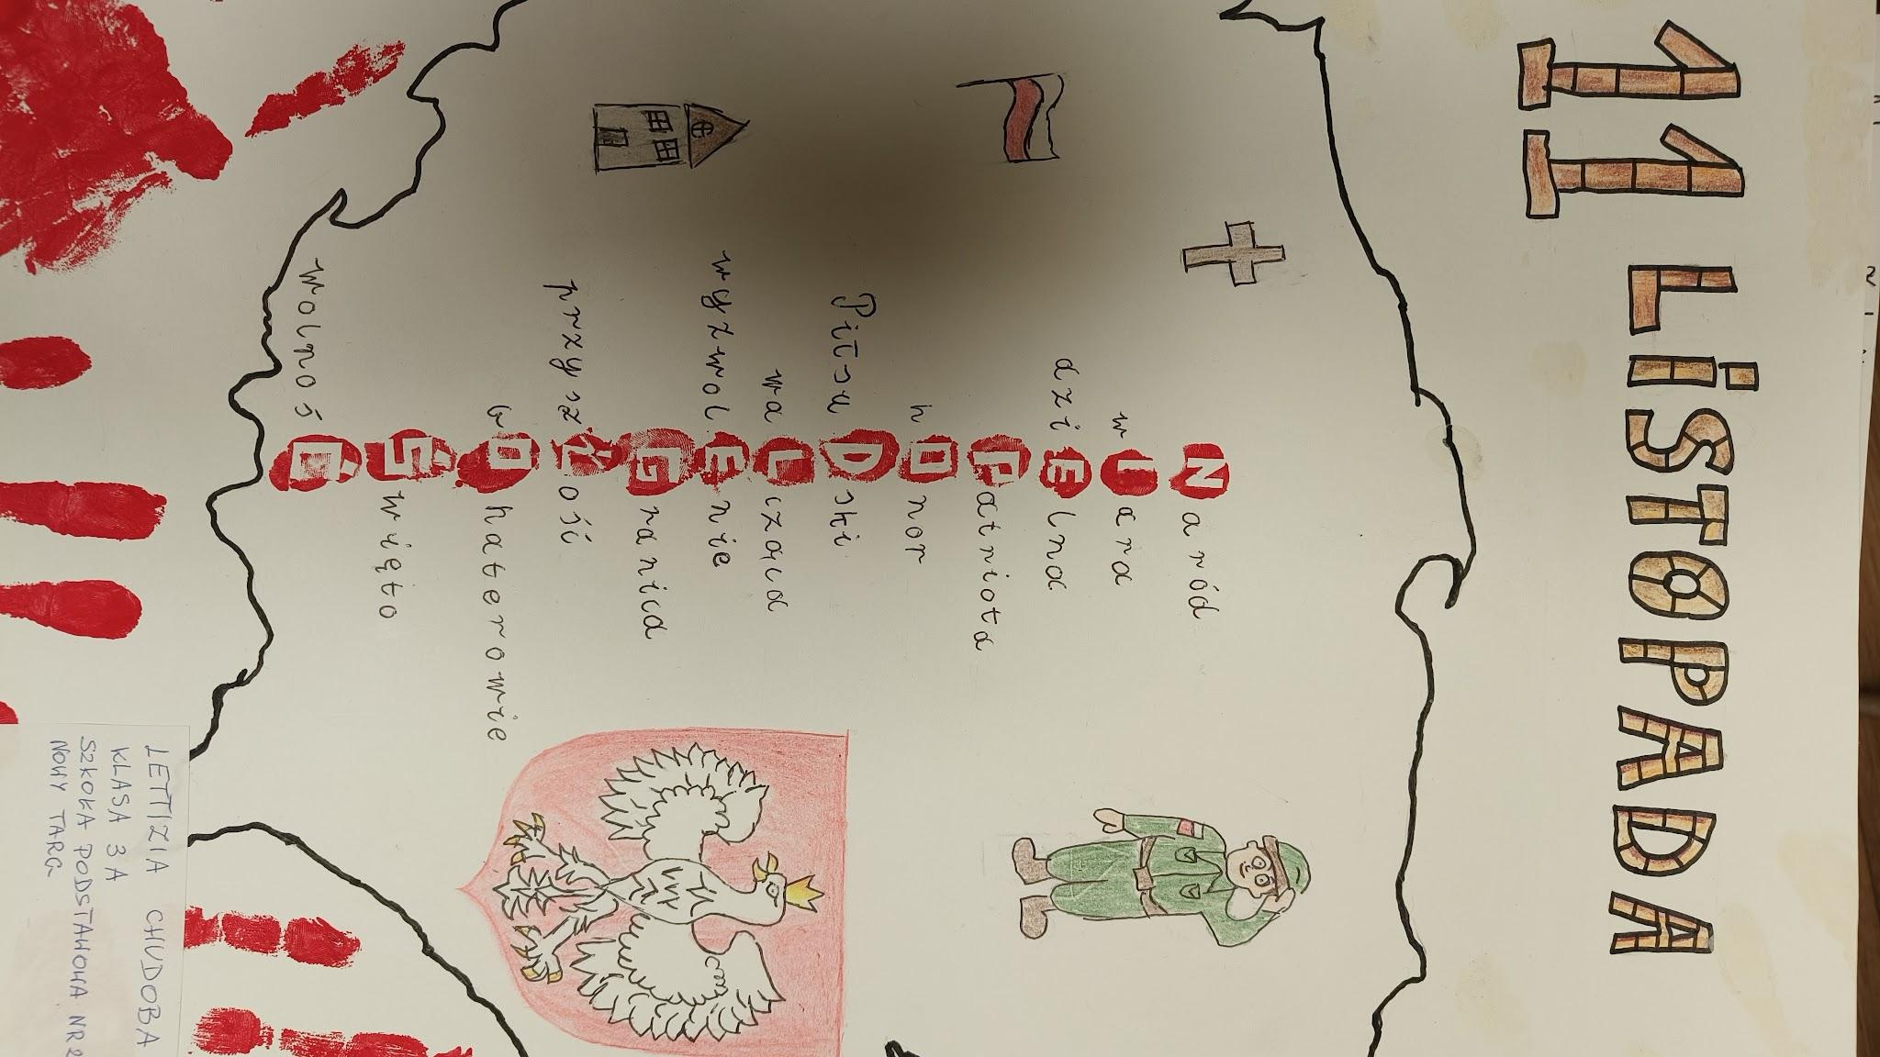

Slide 7
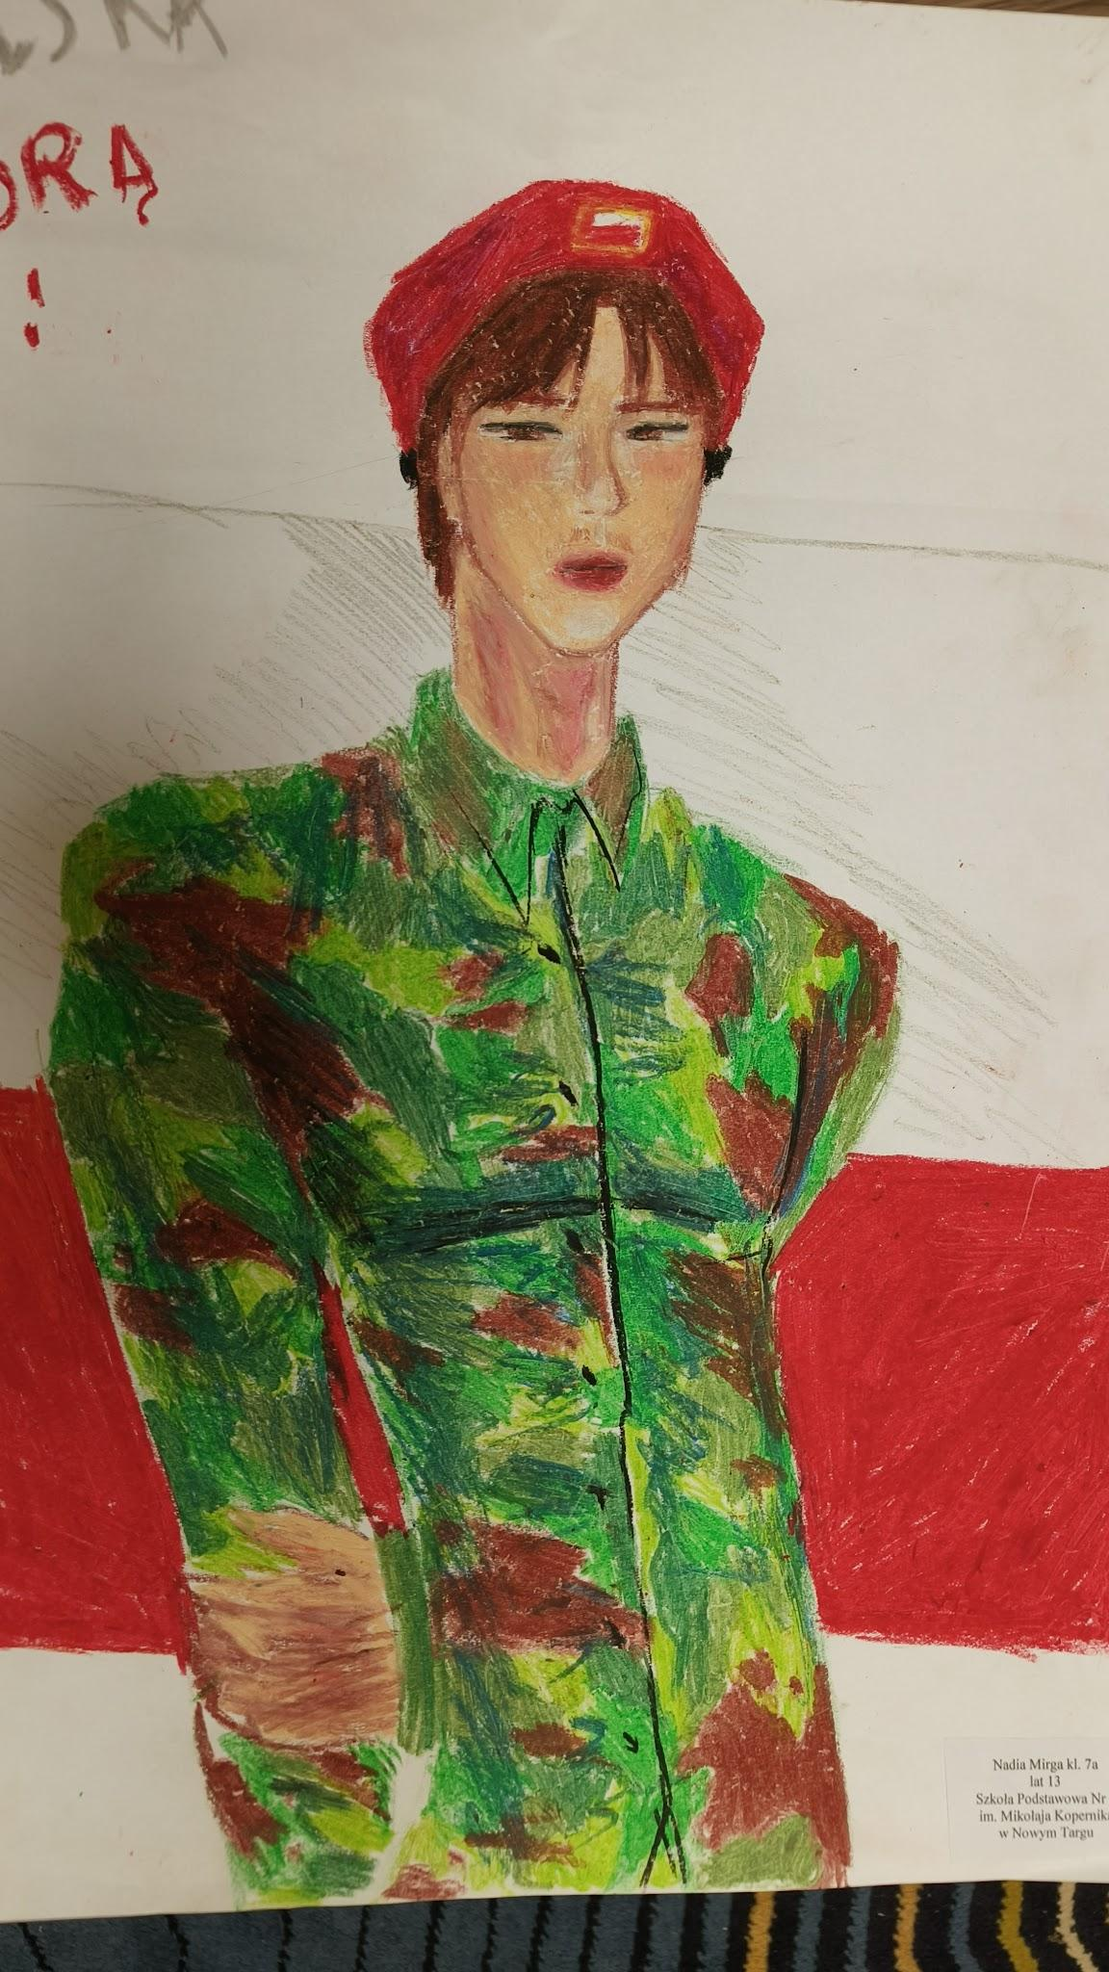

Slide 8
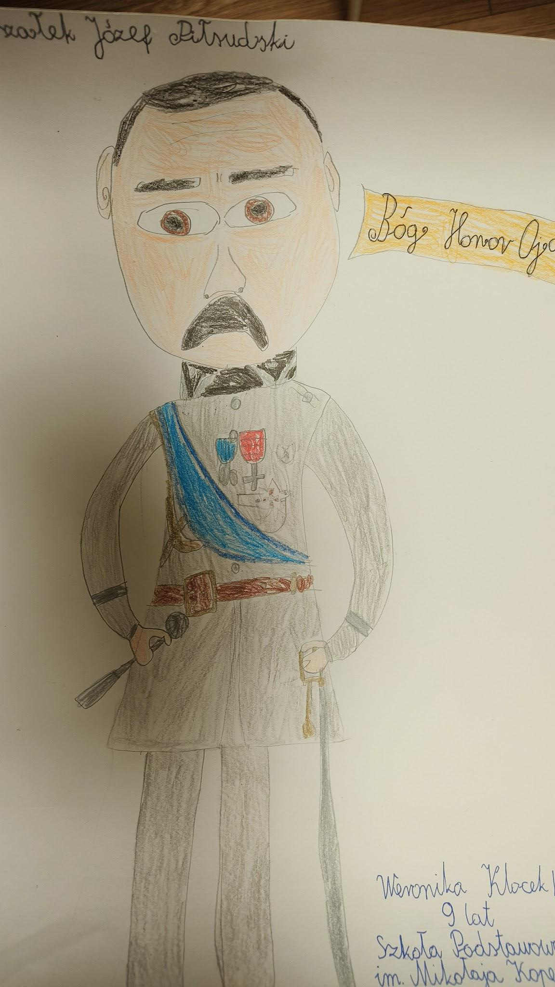

Slide 9
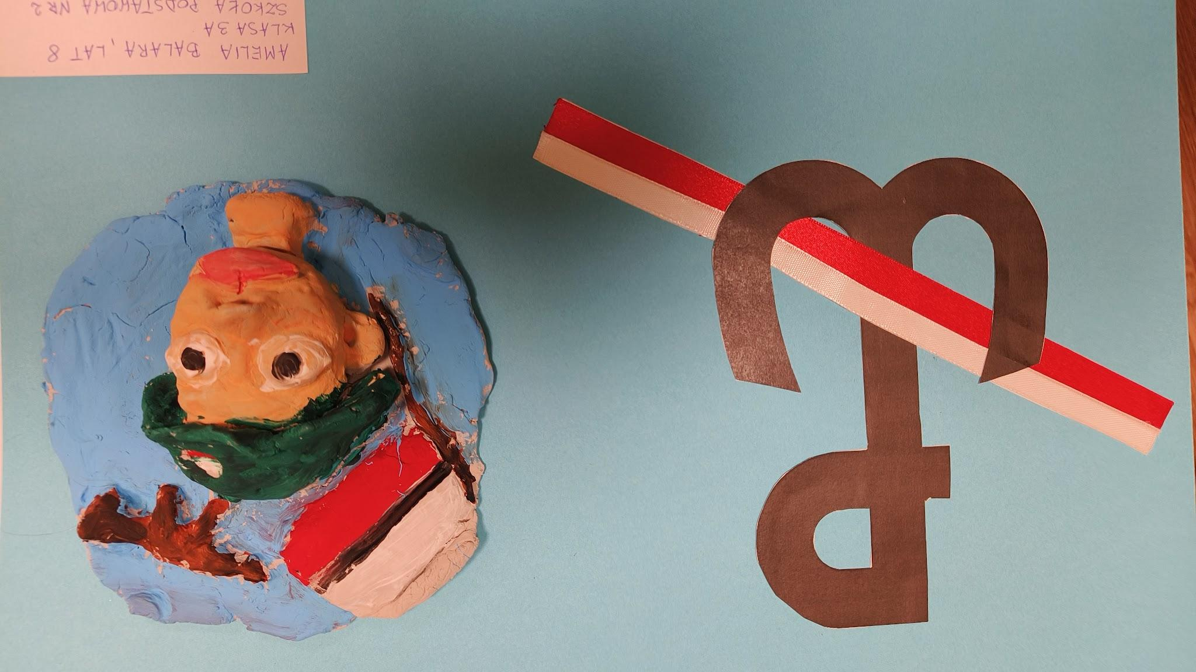

Slide 10
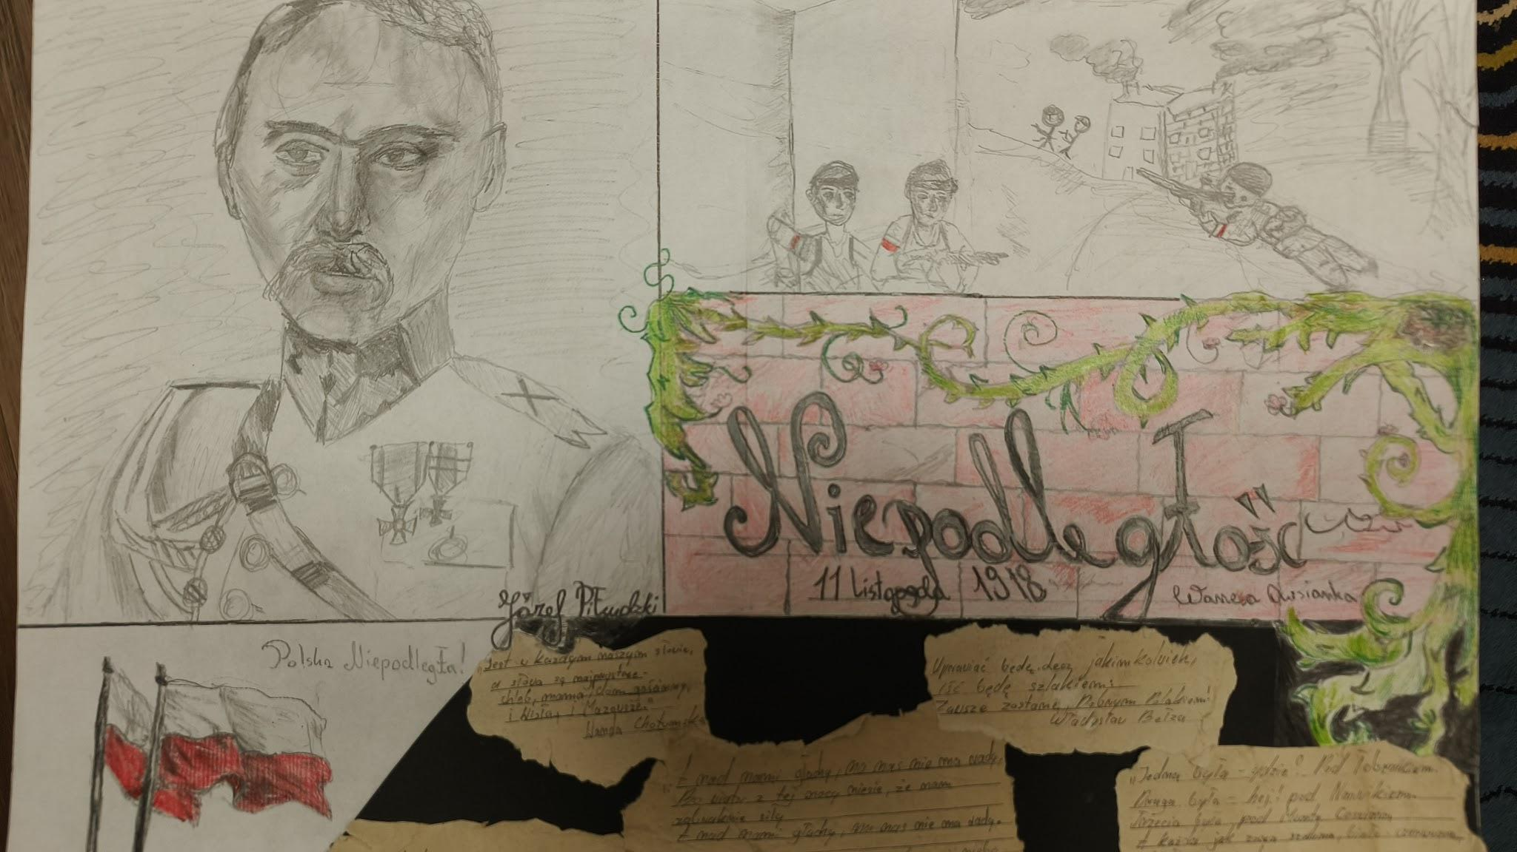

Slide 11
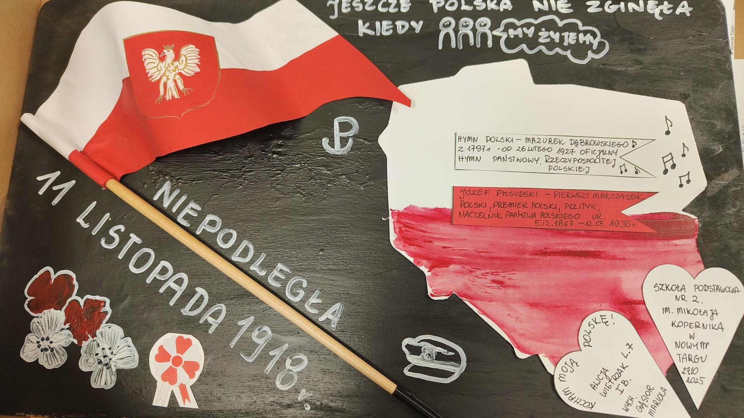

Slide 12
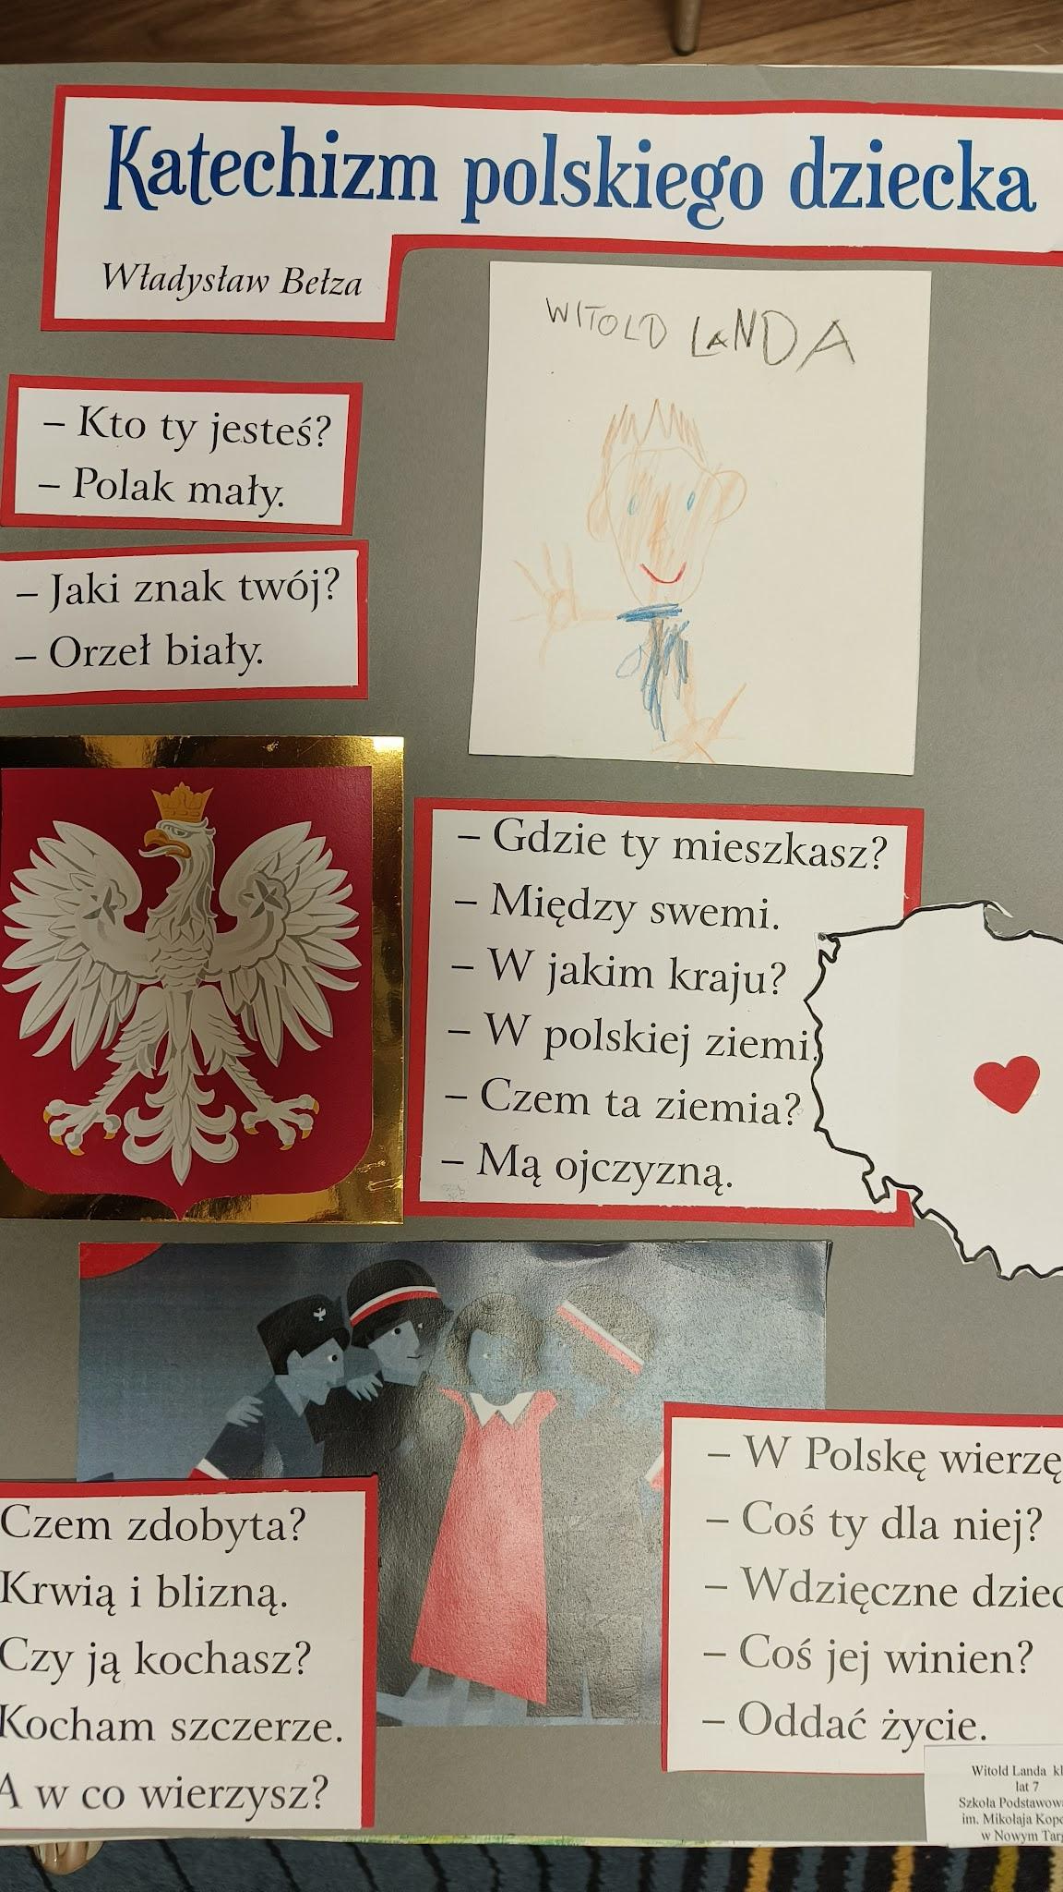

Slide 13
